Slide 1


CHÀO MỪNG CÁC CON
ĐẾN VỚI TIẾT ĐẠO ĐỨC
LỚP 2

Slide 2


Bài 8
Bảo quản đồ dùng gia đình (tiết 1)

Slide 3

Yêu cầu cần đạt
Học sinh nêu được một số biểu hiện của việc biết bảo quản đồ dùng gia đình.
Học sinh nêu được vì sao phải bảo quản đồ dùng gia đình.
*Phát triển năng lực và phẩm chất:
- Rèn năng lực phát triển bản thân, điều chỉnh hành vi.
- Hình thành phẩm chất yêu nước, trách nhiệm, chăm chỉ.

Slide 4


Khởi động

Slide 5

- Em cùng các bạn nghe/hát bài “Cái quạt máy” (sáng tác: Khánh Vinh).
- Kể tên những đồ dùng gia đình mà em biết.

Slide 6
Khám phá

Slide 7

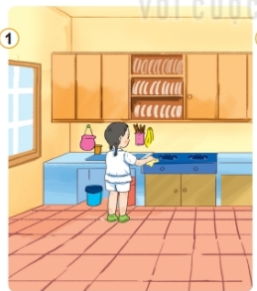
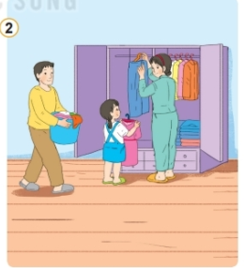
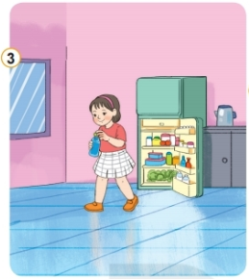
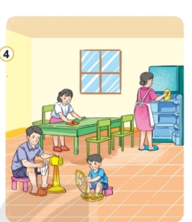
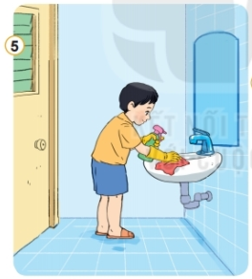
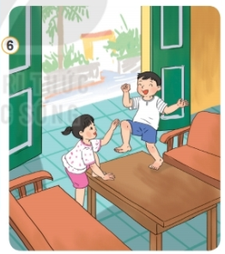
Em hãy nhận xét việc bảo quản đồ dùng gia đình của các bạn dưới đây:

Slide 8
Đồ dùng phòng bếp nhà Lan được sắp xếp gọn gàng, ngăn nắp, vệ sinh sạch sẽ sau khi sử dụng.

Slide 9
Quần áo được Hà và bố mẹ xếp gọn gàng, cất theo từng loại.

Slide 10
Đồ ăn, thức uống trong tủ lạnh nhà bạn My được xếp và cất gọn vào trong các hộp đựng.

Slide 11
Bàn ghế, quạt, tủ lạnh … được gia đình bạn Đức lau bụi bẩn bằng vải mềm, ẩm.

Slide 12
Bạn Tâm đang lau, rửa đồ dùng khu vực nhà vệ sinh.

Slide 14

- Theo em, việc bảo quản đồ dùng gia đình có ích lợi gì?
- Kể thêm những việc cần làm để bảo quản đồ dùng gia đình.

Slide 15

Theo em, việc bảo quản đồ dùng gia đình sẽ giúp đồ dùng luôn sạch sẽ, bền đẹp, sử dụng được lâu dài. Qua đó cũng giúp em rèn luyện tính ngăn nắp, gọn gàng, ý thức trách nhiệm trong cuộc sống.
Notes:
15

Slide 16
Một số việc cần làm để bảo quản đồ dùng gia đình: những đồ đạc dễ vỡ cần nhẹ tay khi dùng, chăn màn cần gấp gọn sau khi ngủ dậy, thường xuyên đánh rửa nhà vệ sinh…
Notes:
16

Slide 17

Chào các con.
Chúc các con học tập tốt!

